Slide 1
Comprehensive Sales
Dashboard:
Regional, Product, and Holiday
Insights - DQFashion 2020
Final Project Bootcamp Data Analyst
Gulang Taufiqurrohman KYP
Gulang Taufiqurrohman KYP

Slide 2
Overview Dqlab Fashion
DQFashion adalah startup ritel fesyen Indonesia yang fokus dalam e-commerce. Platform ini berfokus pada penjualan beragam produk fesyen dari merek-merek lokal ternama, menawarkan pakaian, sepatu, aksesori, dan berbagai produk fesyen lainnya kepada konsumen di seluruh Indonesia.
Pada tahun 2020, DQFashion memiliki empat cabang di Indonesia, yang berlokasi di Yogyakarta, Semarang, Jakarta, Bandung
DQFashion juga berhasil menjual produk di 5 kategori, dengan 25 jenis produk yang berbeda.

Slide 3
Latar Belakang
Menjelang akhir tahun, tim DQFashion akan mengeluarkan data penjualan selama tahun 2020, yang dibangun berdasarkan data penjualan awal tahun. Target penjualan periode sebelumnya tidak tercapai karena analisis data yang tidak memadai, sehingga hasilnya kurang optimal. Untuk mengatasi hal ini, Tim Data DQFashion akan
menganalisis data tahun ini untuk mendukung tim pemasaran dalam mencapai hasil penjualan yang lebih baik di tahun mendatang.

Slide 4
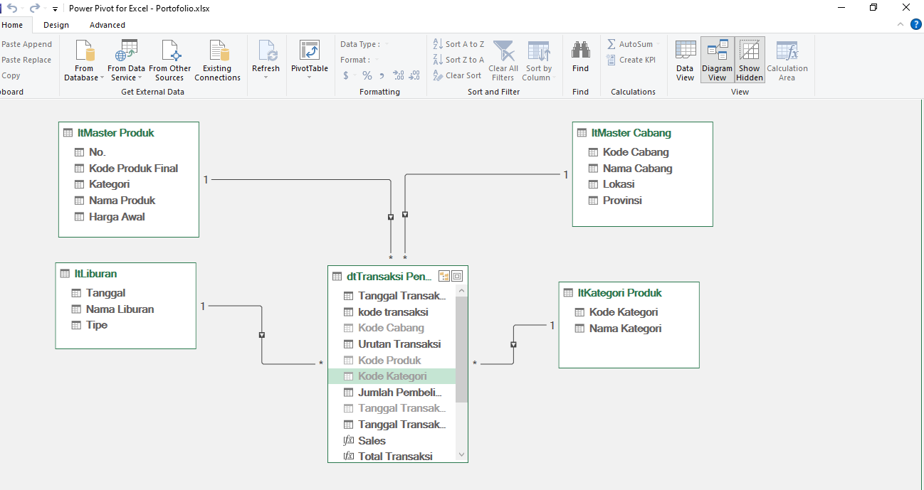
Dataset terdiri dari 4 tabel master/lookup dan 1 tabel data yaitu :
1. Master Cabang,
2. Master Produk,
3. Kategori,
4. Transaksi Penjualan.
Data Source

Slide 5

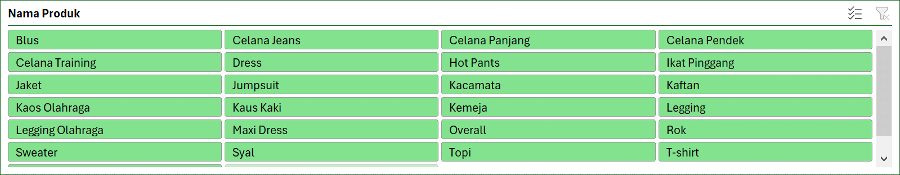
Perfoma Penjualan Tahun 2020
276.521
Jumlah Terjual (Sales
67.566.684.000
Revenue
Pada tahun 2020, DQFashion berhasil menjual 276.521 produk di 5 kategori dan 25 jenis produk.
Penjualan mencapai 67 Miliar, didistribusikan di 4 lokasi/cabang di Indonesia
DQFashion menjual 25 produk berikut:

Slide 6
Dashboard DQFashion 2020

Slide 7
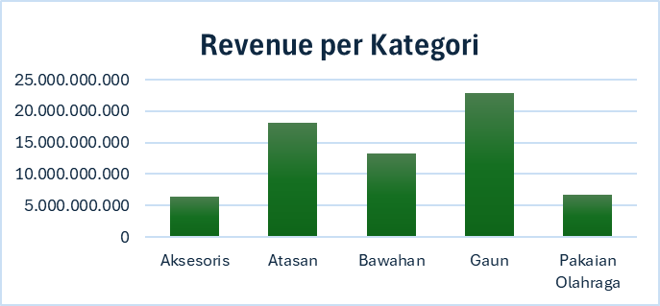
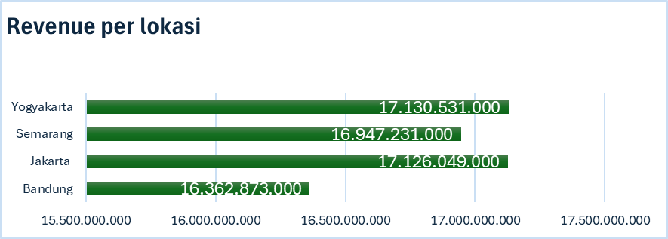
Perfoma Penjualan Regional & Kategori Produk
Berdasarkan kategori produk, kategori terlaris adalah
Gaun, dengan total pendapatan sebesar 22 Miliar.
Kategori dengan kinerja terendah adalah Aksesori, dengan pendapatan sebesar
5,5 Miliar. Oleh karena itu, penjualan produk dalam kategori Aksesori perlu dievaluasi.
Berdasarkan data penjualan berdasarkan lokasi,
penjualan produk DQFashion tertinggi
berada di Yogyakarta, sementara penjualan terendah
berada di Bandung. Namun, pendapatannya tetap
proporsional untuk setiap lokasi

Slide 8
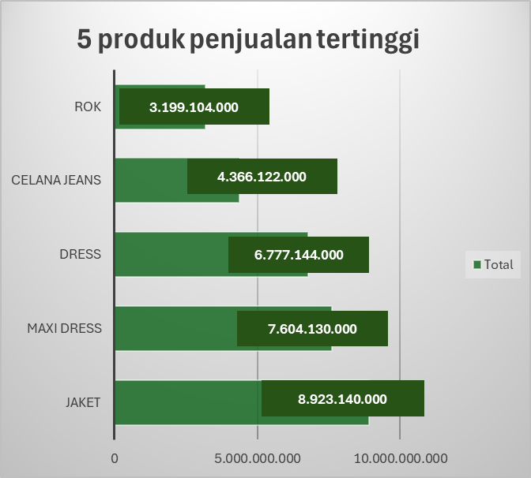
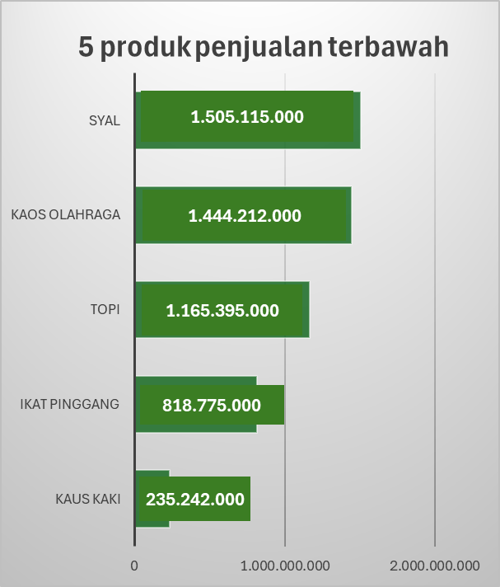
Perfoma Penjualan Tertinggi dan Terbawah
.
5 produk terlaris tahun 2020 adalah Jaket, Gaun Maxi, Gaun, Jeans, dan Rok.
Sementara itu, produk dengan penjualan terendah antara lain Syal, Kaos Olahraga, Topi, Ikat Pinggang, dan Kaus Kaki.

Slide 9
Kesimpulan
DQFashion saat ini hanya memiliki 4 cabang di Indonesia, yang berlokasi di Bandung, Jakarta, Semarang, dan Yogyakarta..
Penjualan DQFashion di Bandung merupakan yang terendah, dengan total pendapatan sebesar 16,3 miliar Rupiah. Namun, pendapatan ini masih sebanding dengan pendapatan cabang lainnya.
Produk dengan penjualan terendah di tahun 2020 adalah Kaus Kaki, dengan total pendapatan sebesar 235 juta Rupiah.
Jaket mencatat penjualan tertinggi, kemungkinan karena musim hujan di Indonesia.
Penjualan tertinggi di tahun 2020 terjadi di bulan Juni.

Slide 10
Kesimpulan
1. Strategi cabang baru: DQFashion mempertimbangkan untuk menjajaki peluang ekspansi ke kota-kota besar atau wilayah lain dengan potensi pasar yang belum dimanfaatkan. Hal ini dapat membantu meningkatkan pendapatan dan kehadiran merek secara keseluruhan.
2. Strategi pemasaran di Bandung: Karena penjualan di Bandung paling rendah tetapi masih proporsional, kampanye pemasaran dapat diterapkan untuk meningkatkan penjualan di lokasi ini. Pertimbangkan promosi, acara, atau kemitraan lokal untuk meningkatkan visibilitas merek dan keterlibatan pelanggan di Bandung.
3. Membuat strategi untuk produk yang penjualan rendah: rendahnya penjualan dari produk kaus kaki menunjukkan perlunya teknik marketing untuk meningkatkan penjualan kategori produk ini.
Pertimbangkan untuk menghentikan penjualan produk yang kinerjanya rendah, menyesuaikan harga, atau membuat penawaran paket untuk meningkatkan daya tariknya.

Slide 11
Gulang Taufiqurrohman KYP
gulangyudha@gmail.com
https://www.linkedin.com/in/gulang-taufiqurrohman-276242198/

